Slide 1
UNIVERSITATEA “TITU MAIORESCU” DIN BUCUREŞTI
FACULTATEA DE INFORMATICĂ
LOCUL ȘI ROLUL REGULATORULUI AUTOMAT ÎN SISTEMUL DE REGLARE AUTOMATĂ
-Note de curs -

Slide 2
INTRODUCERE
Odată cu dezvoltarea tehnologiei automatele programabile sunt tot mai des utilizate în activitățile industriale și domestice datorită numeroaselor avantaje pe care le prezintă.
Controlul bazat pe feedback a fost utilizat încă din antichitate, în controlul sistemelor mecanice. Inițial, aceste sisteme foloseau mijloace mecanice, de exemplu, o supapă cu plutitor pentru controlul valorilor de temperatură, viteză și de nivel al fluidelor.
Sistemele moderne, computerizate de control, utilizează feedbackul efectuând o măsurare a senzorilor, comparând-o cu valoarea de referință dorită și reglând o ieșire de control pe baza acestei diferențe.
De exemplu, controlul temperaturii poate fi realizat prin măsurarea temperaturii curente, compararea acesteia cu valoarea temperaturii dorite, iar mai apoi, utilizarea unui radiator sau ventilator pentru a aduce temperatura cât mai aproape de valoarea de referință dorită.
Provocarea apare apoi, din nevoia de a determina în ce măsură trebuie reglate ieșirile de control pentru a obține cel mai bun răspuns.

Slide 3
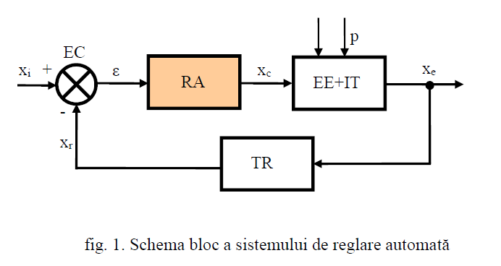
NOȚIUNI GENERALE
Regulatorul automat (RA) are rolul de a prelucra operațional semnalul de eroare ε și de a da la ieșire un semnal de comandă x_{c} pentru elementul de execuție. Este plasat pe calea directă, între elementul de comparație și elementul de execuție.
Informațiile curente asupra procesului automatizat se obțin cu ajutorul traductorului de reacție TR și sunt prelucrate de regulatorul automat RA în conformitate cu o anumită lege care definește algoritmul de reglare automată (legea de reglare).
Implementarea unei anumite legi de reglare se poate realiza printr-o varietate destul de largă a construcției regulatorului, ca regulator electronic, pneumatic, hidraulic sau mixt.

Slide 4
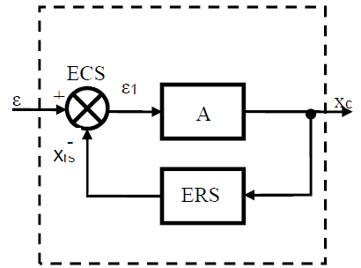
NOTIUNI GENERALE
Orice regulator va conține următoarele elemente componente (fig.2.):
- amplificatorul (A)
- elementul de reacție secundară (ERS)
- elementul de comparare secundară (ECS)
Amplificatorul (A) este elementul de bază. El amplifică mărimea ε₁ cu un factor K_{R}, deci realizează o relație de tipul:
unde K_{R} reprezintă factorul de amplificare al regulatorului.

Slide 5
NOȚIUNI GENERALE
Elementul de reacție secundară ERS primește la intrare mărimea de comandă x_{c} (de la ieșirea amplificatorului) și elaborează la ieșire un semnal x_{rs} denumit mărime de reacție secundară. ERS este de obicei un element care determină o dependență proporțională între x_{rs} și x_{c}.
Elementul de comparare secundară (ECS) efectuează continuu compararea valorilor abaterii ε și a lui x_{rs} după relația:

Slide 6
NOȚIUNI GENERALE
Din punct de vedere constructiv regulatorul automat include de obicei și elementul de comparație EC al sistemului de reglare automată. În cazul sistemelor de reglare unificate, electronice sau pneumatice, el poate include și dispozitivul de prescriere a referinței.
Regulatorul poate avea o structură mai complicată. De exemplu, la unele regulatoare există mai multe etaje de amplificare, la altele există mai multe reacții secundare necesare obținerii unor legi de reglare mai complexe.

Slide 7
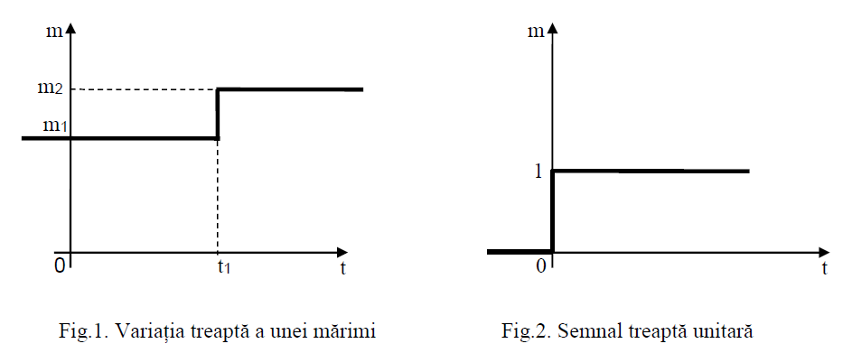
RĂSPUNSUL REGULATOARELOR AUTOMATE LA SEMNALUL TREAPTĂ UNITARĂ
În figura următoare este dată reprezentarea convențională a unui semnal treaptă unitară, considerând că valoarea anterioară m₁ este nulă, iar trecerea la m₂ = 1 se face la momentul inițial t = 0.

Slide 8
RĂSPUNSUL REGULATOARELOR AUTOMATE LA SEMNALUL TREAPTĂ UNITARĂ
Regulatoare cu acțiune proporțională (de tip P)
Aceste regulatoare stabilesc între mărimea de ieșire x_{c}(t) și mărimea de intrare ε(t) o relație de dependență proporțională descrisă de :
unde K_{R} este factorul de amplificare al regulatorului.

Slide 9
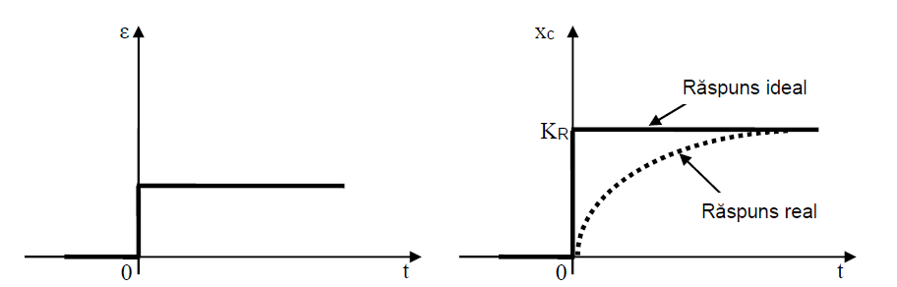
RĂSPUNSUL REGULATOARELOR AUTOMATE LA SEMNALUL TREAPTĂ UNITARĂ
Datorită inerției elementelor componente ale regulatorului mărimea de comandă nu poate urmări instantaneu variația erorii și din această cauză variația reală a mărimii x_{c}(t) este trasată punctat.

Slide 10
RĂSPUNSUL REGULATOARELOR AUTOMATE LA SEMNALUL TREAPTĂ UNITARĂ
Adesea în loc de K_{R} se utilizează factorul numit bandă de proporționalitate BP definit ca fiind acel procent din domeniul mărimii de intrare în regulator ε(t) pentru care regulatorul de tip P determină o valoare x_{c}(t) egală cu 100% din domeniul posibil pentru mărimea de ieșire.
Când domeniul de variație al erorii ε este egal cu domeniul de variație al mărimii de comanda x_{c} (cazul regulatoarelor unificate), banda de proporționalitate se determină:

Slide 11
RĂSPUNSUL REGULATOARELOR AUTOMATE LA SEMNALUL TREAPTĂ UNITARĂ
Regulatoare cu acțiune integrală (de tip I).
Aceste regulatoare stabilesc între mărimea de ieșire xc(t) și mărimea de intrare ε(t) o relație de dependență descrisă de :
Mărimea xc(t) depinde de integrala în timp a erorii ε(t). Constanta Ti se numește constantă de integrare și are dimensiunea timp.

Slide 12
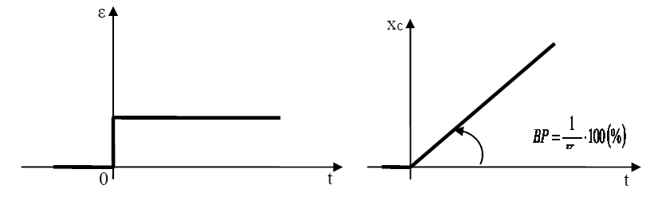
RĂSPUNSUL REGULATOARELOR AUTOMATE LA SEMNALUL TREAPTĂ UNITARĂ
Derivând în funcție de timp relația anterioară, se obține:
Rezultă că la regulatorul de tip I viteza de variație a mărimii de comandă este proporțională cu eroarea, factorul de proporționalitate fiind inversul timpului de integrare.

Slide 13
RĂSPUNSUL REGULATOARELOR AUTOMATE LA SEMNALUL TREAPTĂ UNITARĂ
Răspunsul regulatorului de tip I la intrare treaptă este un semnal rampă cu coeficientul unghiular:
Parametrul ajustabil al regulatorului I este timpul de integrare care poate fi variat în diverse limite, de la ordinul fracțiunilor de secundă până la zeci de minute, în funcție de tipul regulatorului, pentru procese rapide sau procese lente.
Regulatoarele de tip I sunt rar utilizate datorită întârzierilor pe care le introduc. Se aplică atunci când se dorește eroare staționară nulă și nu există alte elemente ale sistemului de reglare automată care să permită aceasta.

Slide 14
RĂSPUNSUL REGULATOARELOR AUTOMATE LA SEMNALUL TREAPTĂ UNITARĂ
Regulatoare cu acțiune proporțional integrală (de tip PI)
Aceste regulatoare reprezintă o combinație între un regulator de tip P și unul de tip I și stabilesc între mărimea de ieșire x_{c}(t) și mărimea de intrare ε(t) o relație de dependență descrisă de :
Factorii K_{R} și 1 / Ti care caracterizează cele două componente ale răspunsului regulatorului pot fi modificați independent unul de celălalt.

Slide 15
RĂSPUNSUL REGULATOARELOR AUTOMATE LA SEMNALUL TREAPTĂ UNITARĂ
Relația mai poate fi scrisă și:
unde TI=Kr x Ti este constanta de timp de integrare a regulatorului. Ea prezintă avantajul că factorul de proporționalitate K_{R} intervine atât în componenta proporțională cât și în componenta integrală, astfel că modificarea lui K_{R} permite modificarea ambelor componente. Aceasta corespunde condițiilor constructive reale ale celor mai multe regulatoare de tip PI.

Slide 16
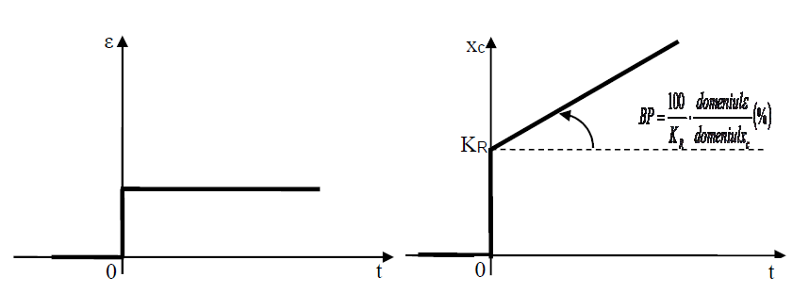
RĂSPUNSUL REGULATOARELOR AUTOMATE LA SEMNALUL TREAPTĂ UNITARĂ
În figura următoare este reprezentat răspunsul la intrare treaptă al unui regulator de tip PI.
Datorită posibilității de combinare a celor două acțiuni, proporțională și integrală, prin modificarea simultană a celor două constante, regulatoarele PI permit obținerea de caracteristici superioare în realizarea legilor de reglare.

Slide 17
RĂSPUNSUL REGULATOARELOR AUTOMATE LA SEMNALUL TREAPTĂ UNITARĂ
Regulatoare cu acțiune proporțional derivativă (de tip PD)
Aceste regulatoare, similar celor de tip PI, reprezintă o combinație între un regulator de tip P și unul de tip D și stabilesc între mărimea de ieșire x_{c}(t) și mărimea de intrare ε(t) o relație de dependență descrisă de :
unde factorul T_{d} se numește constantă derivativă și are dimensiunea timp.

Slide 18
RĂSPUNSUL REGULATOARELOR AUTOMATE LA SEMNALUL TREAPTĂ UNITARĂ
Similar ca la regulatoarele PI, relația poate fi scrisă și:
unde factorul TD=Kd/KR se numește constantă de timp derivativă a regulatorului și are dimensiunea timp.

Slide 19
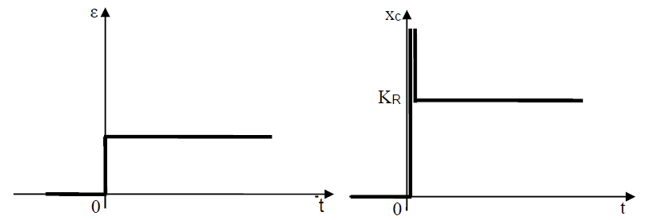
RĂSPUNSUL REGULATOARELOR AUTOMATE LA SEMNALUL TREAPTĂ UNITARĂ
În figura 6. este reprezentat răspunsul la intrare treaptă al unui regulator de tip PD.

Slide 20
RĂSPUNSUL REGULATOARELOR AUTOMATE LA SEMNALUL TREAPTĂ UNITARĂ
Din aceleași considerente ca la regulatoarele PI, se preferă ca dependența determinată de regulatoarele PD să fie exprimată prin a doua relație, deoarece din punct de vedere constructiv, prin modificarea factorului K_{R} este permisă și modificarea constantei de timp derivative. Unele regulatoare sunt prevăzute cu dispozitive care permit variația simultană a lui K_{R} și a lui T_{D}, astfel ca produsul K_{R}·T_{D} să rămână constant.
Analizând răspunsul la intrare treaptă al unui regulator PD se observă ca acțiunea componentei derivative se manifestă numai la momentul inițial, când are loc saltul mărimii de la intrare. Prezența componentei derivative care apare la momentul inițial și este de scurtă durată, are ca efect o accelerare a regimului tranzitoriu și deci o reducere a acestuia. Comparativ cu regulatoarele de tip P sau cele de tip I, aceste regulatoare permit posibilități mai largi de realizare a legilor de reglare.

Slide 21
RĂSPUNSUL REGULATOARELOR AUTOMATE LA SEMNALUL TREAPTĂ UNITARĂ
Regulatoare cu acțiune proporțional integrală derivativă (de tip PID)
Aceste regulatoare sunt cele mai complexe regulatoare cu acțiune continuă, care asigură performanțe de reglare superioare, atât în regim staționar cât și în regim tranzitoriu. Ele înglobează efectele proporțional P, integral I și derivativ D expuse mai sus, conform legii de reglare:
+

Slide 22
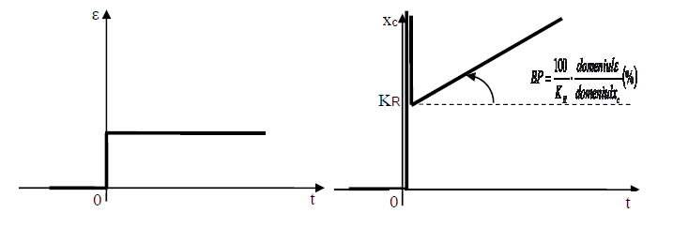
RĂSPUNSUL REGULATOARELOR AUTOMATE LA SEMNALUL TREAPTĂ UNITARĂ
Dacă se ține seama de realizarea constructivă a regulatorului, relația poate fi scrisă:
Răspunsul la intrare treaptă al unui regulator de tip PID este reprezentat în figura următoare în care se observă prezența celor trei componente P, I și D:

Slide 23
RĂSPUNSUL REGULATOARELOR AUTOMATE LA SEMNALUL TREAPTĂ UNITARĂ
Regulatoarele PID au trei parametri ajustabili K_{R}, T_{I}, T_{D}, ceea ce asigură posibilități mult mai largi în asigurarea legilor de reglare decât la oricare din regulatoarele descrise anterior și explică performanțele superioare ale sistemelor de reglare automată prevăzute cu aceste regulatoare. Evident că regulatoarele PID au construcții mai complexe și necesită o acordare atentă a valorilor celor trei parametri.
Pentru a evidenția influența tipului de regulator asupra comportării SRA, în figura următoare au fost trasate răspunsurile în timp ale mărimii de ieșire dintr-un SRA, x_{e}(t), pentru o variație treaptă a mărimii de intrare x_{i}, în condițiile în care sunt utilizate regulatoarele P, PI, PD și PID.

Slide 24
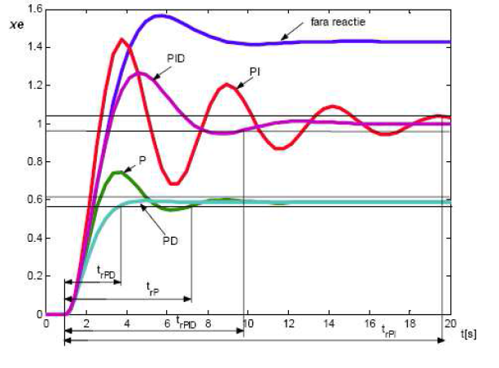
RĂSPUNSUL REGULATOARELOR AUTOMATE LA SEMNALUL TREAPTĂ UNITARĂ
Comparându-se curbele de răspuns, se pot face următoarele aprecieri:
• regulatorul de tip P reduce apreciabil suprareglajul, conduce la un timp tranzitoriu scurt, dar introduce o eroare staționară ε_{st} mare;
• prin introducerea componentei I, regulatorul de tip PI anulează eroarea staționară la intrare treaptă, însă duce la un suprareglaj mai mare decât la regulatorul P și la o valoare mare a timpului de răspuns;
• prin introducerea componentei D regulatorul de tip PD îmbunătățește comportarea dinamică (suprareglajul σ și durata regimului tranzitoriu sunt mici), însă menține o eroare staționară mare;
• regulatorul de tip PID, combinând efectele P, I și D, oferă performanțe superioare atât în regim stationar, cât și în regim tranzitoriu.

Slide 25
RĂSPUNSUL REGULATOARELOR AUTOMATE LA SEMNALUL TREAPTĂ UNITARĂ
END?

